Slide 1
Gestión hotelera
Grupo 1:Sandra Gargiulo, Guillermo Obaya, Rodrigo Parada, Alejandro Perez, Marcelo Wolf

Slide 2
Tópicos
El proyecto, ¿Cómo empezó?
La estructura del proyecto
Dificultades
¿Qué falta por hacer?
Resolución de problemas
¿Que hicimos en el Proyecto?

Slide 3
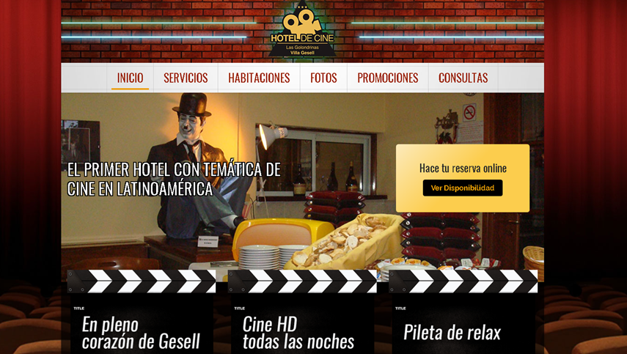

El proyecto ¿Cómo empezó?
La catedra otorga a los grupos buscar un proyecto para llevar a cabo. Se propone desde el grupo de trabajo realizar un sistema de gestión hotelera, dado que el hermano de uno de los integrantes gestiona desde Villa Gesell 2 hoteles; Hotel de Cine, Las Golondrinas y Hotel de Música, Montecarlo.
El cliente, Mariano Perez, realiza estadísticas y explotación de datos desde planillas de Excel.
Se propone empezar el proyecto desde cero a la catedra, y este lo acepta. Dejando como cliente y usuario de referencia a Mariano Perez.

Slide 4
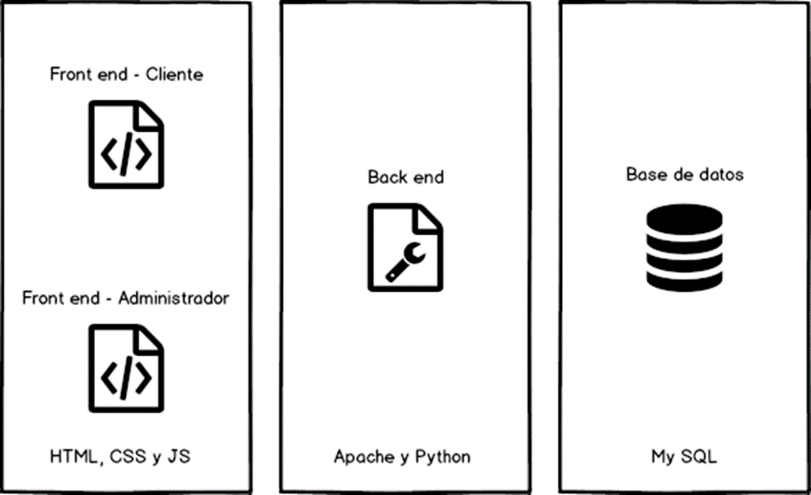
La estructura del proyecto
Se definieron los roles del equipo;
Documentación: Marcelo Wolf
Diseño: Alejandro Perez, Rodrigo Parada, y Guillermo Obaya, Marcelo Wolf, Sandra Gargiulo
Codificación: Alejandro Perez, Rodrigo Parada, y Guillermo Obaya
Pruebas: Guillermo Obaya
Liderazgo y asistencia: Sandra Gargiulo
Usuario de referencia: Mariano Perez
Definimos presentar una web a un potencial cliente, y por el otro lado, otra web de cara al administrador.
Empleamos para el proyecto las tecnologías sugeridas por la catedra:
Frontend: HTML, CSS y JS
Backend: Apache y Python
Base de datos: MySQL

Slide 5
Dificultades
Pruebas
Al no tener definido los input y output del sistema, se tuvo que llevar varios borradores del plan de pruebas. Esto implico demoras en el retrabajo
Análisis
Diseño
Codificación
Se presentaron problemas en la definición de requisitos y flujo de proceso
Problemas en la configuración de Python
Armado de los maquetados sin tener definido los procesos y los inputs del sistema
Desconocimiento de la tecnología propuesta por la catedra

Slide 6
Resolución de problemas
Pruebas
Una vez finalizada las definiciones de la estructura de la maqueta, se hace una revisión sobre los sets de pruebas
Análisis
Diseño
Se redefinieron los requisitos con el cliente
Se busca información en internet y se solicita asesoramiento respecto de las tecnologías propuestas en la catedra
Se realizaron diversos borradores de las pantallas a mano alzada. De esta forma nos ayudo a entender cuales son los inputs y los outputs del sistema
Codificación

Slide 7
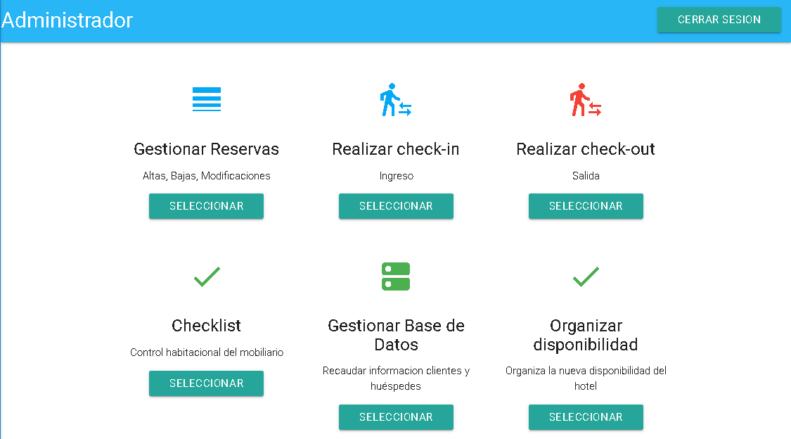
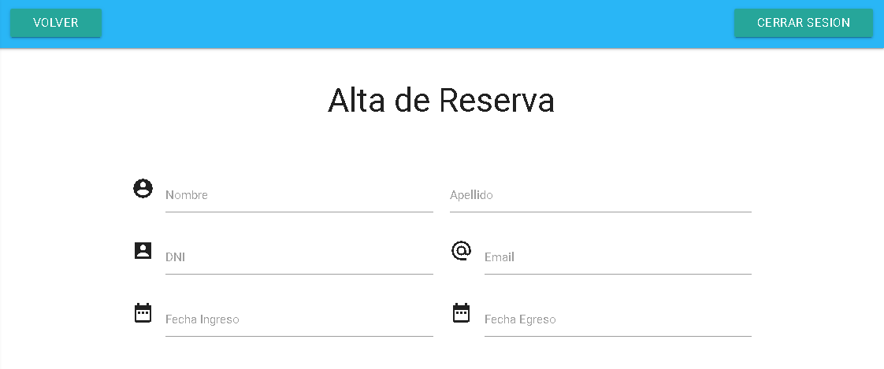
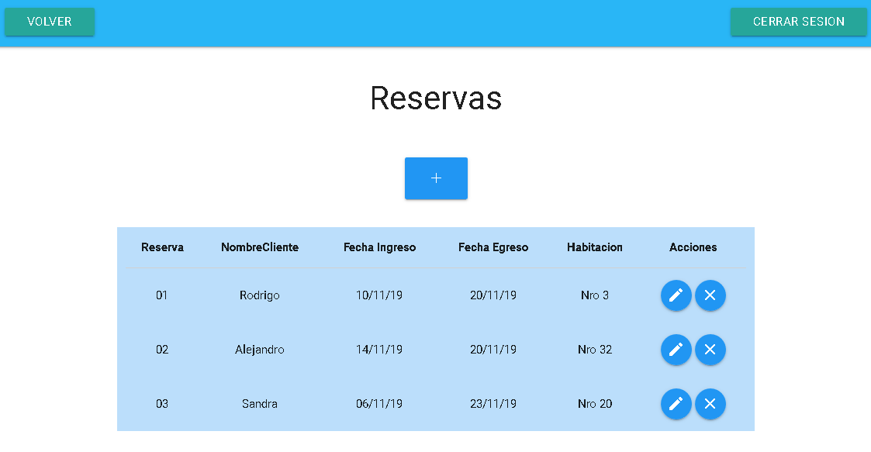
¿Qué hicimos en el proyecto?
Se definen los roles y sus funciones.
Sel lleva a cabo la entrevista con el cliente, para entender los procesos y entender las demandas que presenta el sistema de estadísticas que tiene actualmente
Se avanza con las diferentes instancias del prototipo, completando en primera instancia las funcionalidades de la pagina del cliente, y validando con el cliente.
Con la documentación, se acompaña en el proceso del prototipo.
Se llevan a cabo las primeras pruebas del entregable.
Una vez establecidas las pruebas y los procesos, se avanzo sobre el desarrollo de las principales funcionalidades del lado del administrador.

Slide 8
¿Que falta por hacer?
Backend
Sumar más ABMs del lado del Administrador
Servidor
Frontend
Sumar mejoras en la estética del lado del Cliente y el Administrador
Puesta en marcha a un servidor en la nube
Replicar en servidores de la UNLa
Adicionar pantallas faltantes del lado del administrador
Testing
Ante los próximos avances en el desarrollo, el objetivo será testear y documentar dichas pruebas.
Documentación y procesos
Ajustar la documentación a los próximos pasos con la validación del cliente y el desarrollo.
Validación hacia el cliente
Validar con el cliente de referencia las estadísticas y reportes.
Sumar los reportes de bugs, y correcciones.
Presentar la pagina con el fin de validar el entregable.
Sumar la aplicación Testlink, con el fin de formalizar el proceso de testing.

